Slide 1
CHÀO MỪNG CÁC CON
ĐẾN VỚI TIẾT TIẾNG VIỆT!

Slide 2
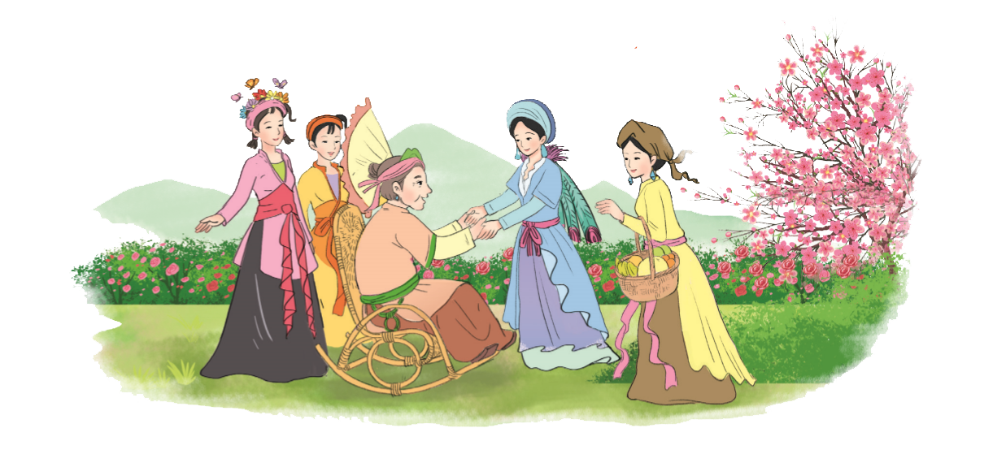
Nói về thời tiết ngày hôm nay ở nơi em ở.

Slide 3
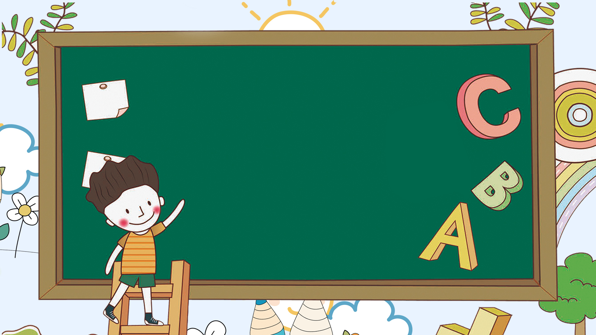
Bài 1: Chuyện bốn mùa

Slide 4
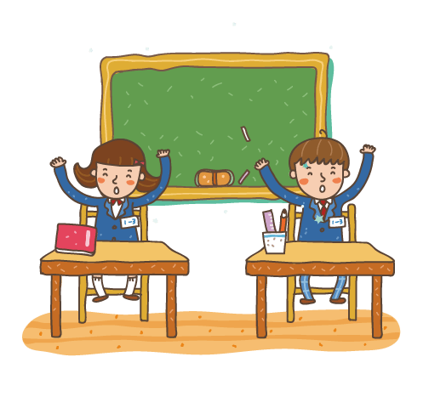
YÊU CẦU CẦN ĐẠT
Đọc đúng các từ ngữ, đọc rõ ràng câu chuyện, biết đọc lời thoại của các nhân vật.
Trả lời được các câu hỏi có liên quan đến bài đọc
3
Nhận biết được 4 nàng tiên tượng trưng cho bốn mùa. Hiểu ý nghĩa câu chuyện.
4

Slide 5
Tiết 1 : ĐỌC

Slide 6
Chuyện bốn mùa
Đọc mẫu
Ngày đầu năm, bốn nàng tiên Xuân, Hạ, Thu, Đông gặp nhau. Đông cầm tay Xuân bảo:
- Chị là người sung sướng nhất. Ai cũng yêu chị. Chị về, cây nào cũng đâm chồi nảy lộc.
Xuân nói:
- Nhưng nhờ có em Hạ, cây trong vườn mới đơm trái ngọt, học sinh mới được nghỉ hè.
Nàng Hạ tinh nghịch xen vào:
- Thế mà thiếu nhi lại thích em thu nhất không có Thu làm sao có đêm trăng rằm rước đèn, phá cỗ, …
Giọng buồn buồn, Đông nói:
- Chỉ có em là chẳng ai yêu.
Thu đặt tay lên vai Đông, thủ thỉ:
- Có em mới có bập bùng bếp lửa nhà sàn, mọi người có giấc ngủ ấm trong chăn.
Bốn nàng tiên mải chuyện trò, không biết bà Đất đã đến từ lúc nào. Bà nói:
- Xuân làm cho cây lá tươi tốt. Hạ cho trái ngọt, hoa thơm. Thu làm cho trời xanh cao, học sinh nhớ ngày tựu trường. Còn cháu Đông, cháu có công ấp ủ mầm sống để mùa xuân về cây cối đâm chồi nảy lộc. Các cháu đều có ích, đều đáng yêu!
(Theo Từ Nguyên Tĩnh)

Slide 7
Chuyện bốn mùa
Đọc nối tiếp đoạn
Ngày đầu năm, bốn nàng tiên Xuân, Hạ, Thu, Đông gặp nhau. Đông cầm tay Xuân bảo:
- Chị là người sung sướng nhất. Ai cũng yêu chị. Chị về, cây nào cũng đâm chồi nảy lộc.
Xuân nói:
- Nhưng nhờ có em Hạ, cây trong vườn mới đơm trái ngọt, học sinh mới được nghỉ hè.
Nàng Hạ tinh nghịch xen vào:
- Thế mà thiếu nhi lại thích em thu nhất không có Thu làm sao có đêm trăng rằm rước đèn, phá cỗ, …
Giọng buồn buồn, Đông nói:
- Chỉ có em là chẳng ai yêu.
Thu đặt tay lên vai Đông, thủ thỉ:
- Có em mới có bập bùng bếp lửa nhà sàn, mọi người có giấc ngủ ấm trong chăn.
Bốn nàng tiên mải chuyện trò, không biết bà Đất đã đến từ lúc nào. Bà nói:
- Xuân làm cho cây lá tươi tốt. Hạ cho trái ngọt, hoa thơm. Thu làm cho trời xanh cao, học sinh nhớ ngày tựu trường. Còn cháu Đông, cháu có công ấp ủ mầm sống để mùa xuân về cây cối đâm chồi nảy lộc. Các cháu đều có ích, đều đáng yêu!
(Theo Từ Nguyên Tĩnh)

Slide 8
Chuyện bốn mùa
Từ khó đọc
Ngày đầu năm, bốn nàng tiên Xuân, Hạ, Thu, Đông gặp nhau. Đông cầm tay Xuân bảo:
- Chị là người sung sướng nhất. Ai cũng yêu chị. Chị về, cây nào cũng đâm chồi nảy lộc.
Xuân nói:
- Nhưng nhờ có em Hạ, cây trong vườn mới đơm trái ngọt, học sinh mới được nghỉ hè.
Nàng Hạ tinh nghịch xen vào:
- Thế mà thiếu nhi lại thích em thu nhất không có Thu làm sao có đêm trăng rằm rước đèn, phá cỗ, …
Giọng buồn buồn, Đông nói:
- Chỉ có em là chẳng ai yêu.
Thu đặt tay lên vai Đông, thủ thỉ:
- Có em mới có bập bùng bếp lửa nhà sàn, mọi người có giấc ngủ ấm trong chăn.
Bốn nàng tiên mải chuyện trò, không biết bà Đất đã đến từ lúc nào. Bà nói:
- Xuân làm cho cây lá tươi tốt. Hạ cho trái ngọt, hoa thơm. Thu làm cho trời xanh cao, học sinh nhớ ngày tựu trường. Còn cháu Đông, cháu có công ấp ủ mầm sống để mùa xuân về cây cối đâm chồi nảy lộc. Các cháu đều có ích, đều đáng yêu!
(Theo Từ Nguyên Tĩnh)

Slide 9
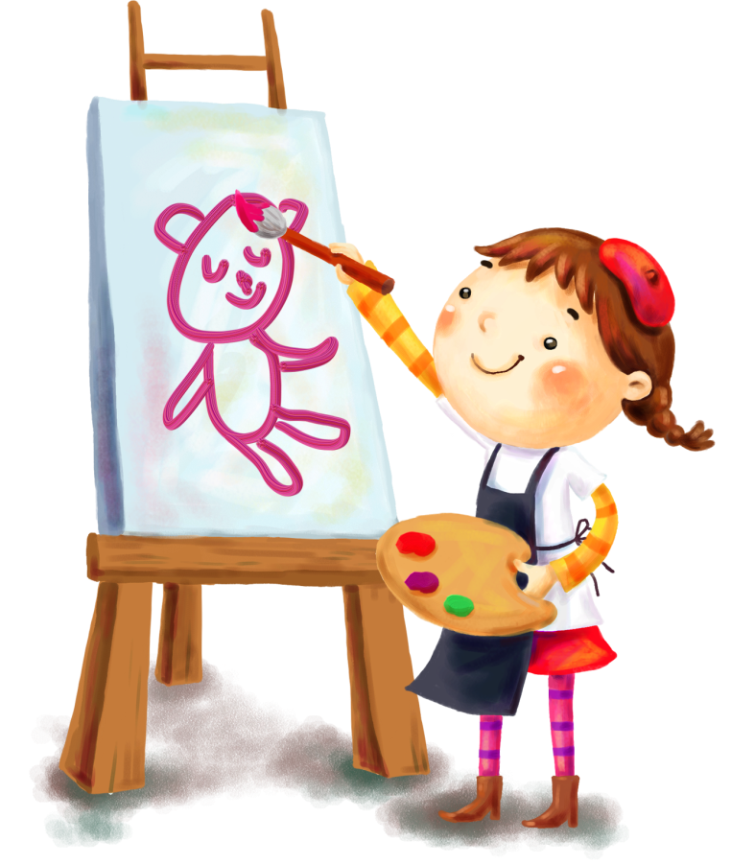
Luyện đọc từ khó
đâm chồi nảy lộc
đơm trái ngọt
bập bùng
chuyện trò

Slide 10
Chuyện bốn mùa
Ngày đầu năm, bốn nàng tiên Xuân, Hạ, Thu, Đông gặp nhau. Đông cầm tay Xuân bảo:
- Chị là người sung sướng nhất. Ai cũng yêu chị. Chị về, cây nào cũng đâm chồi nảy lộc.
Xuân nói:
- Nhưng nhờ có em Hạ, cây trong vườn mới đơm trái ngọt, học sinh mới được nghỉ hè.
Nàng Hạ tinh nghịch xen vào:
- Thế mà thiếu nhi lại thích em thu nhất không có Thu làm sao có đêm trăng rằm rước đèn, phá cỗ, …

Slide 12
Chuyện bốn mùa
Ngày đầu năm, bốn nàng tiên Xuân, Hạ, Thu, Đông gặp nhau. Đông cầm tay Xuân bảo:
- Chị là người sung sướng nhất. Ai cũng yêu chị. Chị về, cây nào cũng đâm chồi nảy lộc.
Xuân nói:
- Nhưng nhờ có em Hạ, cây trong vườn mới đơm trái ngọt, học sinh mới được nghỉ hè.
Nàng Hạ tinh nghịch xen vào:
- Thế mà thiếu nhi lại thích em thu nhất không có Thu làm sao có đêm trăng rằm rước đèn, phá cỗ, …

Slide 14
Chuyện bốn mùa
Giọng buồn buồn, Đông nói:
- Chỉ có em là chẳng ai yêu.
Thu đặt tay lên vai Đông, thủ thỉ:
- Có em mới có bập bùng bếp lửa nhà sàn, mọi người có giấc ngủ ấm trong chăn.

Slide 15
Chuyện bốn mùa
Bốn nàng tiên mải chuyện trò, không biết bà Đất đã đến từ lúc nào. Bà nói:
- Xuân làm cho cây lá tươi tốt. Hạ cho trái ngọt, hoa thơm. Thu làm cho trời xanh cao, học sinh nhớ ngày tựu trường.
Còn cháu Đông, cháu có công ấp ủ mầm sống để xuân về cây cối đâm chồi nảy lộc. Các cháu đều có ích, đều đáng yêu!

Slide 16
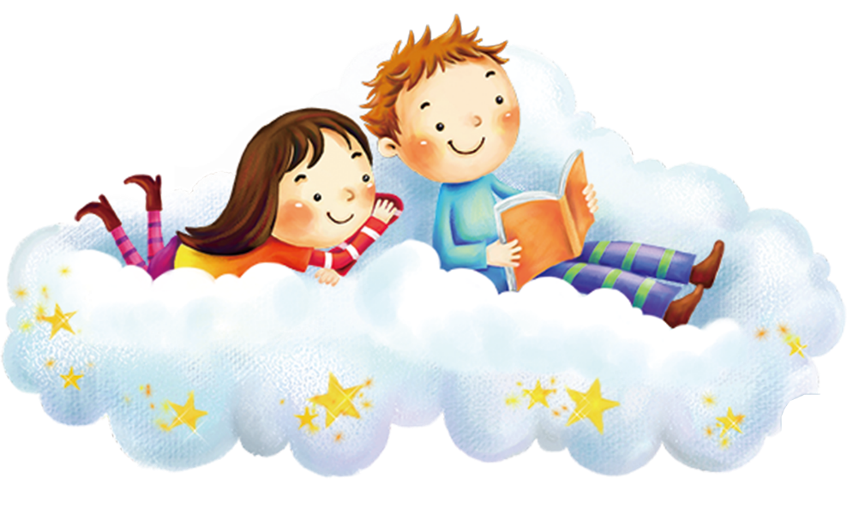
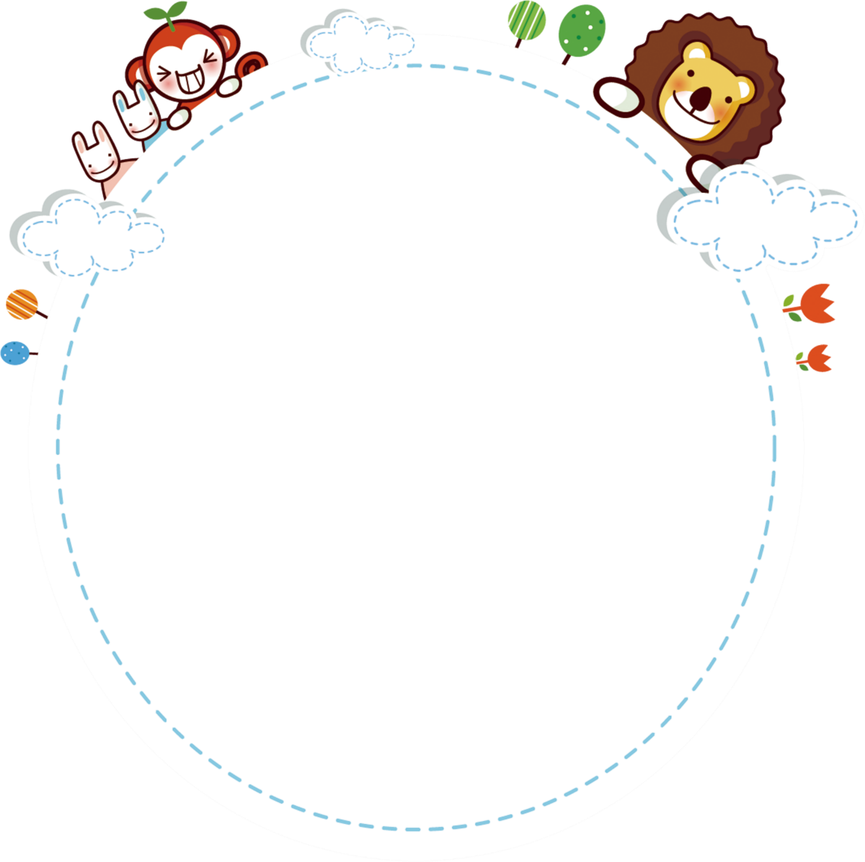
Luyện đọc nhóm

Slide 17
Yêu cầu
- Phân công đọc theo đoạn
- Tất cả thành viên đều đọc
- Sửa lỗi cho bạn nếu bạn đọc chưa đúng.
Luyện đọc nhóm
Tớ đọc đoạn 2.
Chúng ta đọc nối tiếp đoạn. Tớ đọc đoạn 1.

Slide 18
Chuyện bốn mùa
Đọc toàn bài
Ngày đầu năm, bốn nàng tiên Xuân, Hạ, Thu, Đông gặp nhau. Đông cầm tay Xuân bảo:
- Chị là người sung sướng nhất. Ai cũng yêu chị. Chị về, cây nào cũng đâm chồi nảy lộc.
Xuân nói:
- Nhưng nhờ có em Hạ, cây trong vườn mới đơm trái ngọt, học sinh mới được nghỉ hè.
Nàng Hạ tinh nghịch xen vào:
- Thế mà thiếu nhi lại thích em thu nhất không có Thu làm sao có đêm trăng rằm rước đèn, phá cỗ, …
Giọng buồn buồn, Đông nói:
- Chỉ có em là chẳng ai yêu.
Thu đặt tay lên vai Đông, thủ thỉ:
- Có em mới có bập bùng bếp lửa nhà sàn, mọi người có giấc ngủ ấm trong chăn.
Bốn nàng tiên mải chuyện trò, không biết bà Đất đã đến từ lúc nào. Bà nói:
- Xuân làm cho cây lá tươi tốt. Hạ cho trái ngọt, hoa thơm. Thu làm cho trời xanh cao, học sinh nhớ ngày tựu trường. Còn cháu Đông, cháu có công ấp ủ mầm sống để mùa xuân về cây cối đâm chồi nảy lộc. Các cháu đều có ích, đều đáng yêu!
(Theo Từ Nguyên Tĩnh)

Slide 19
Trả lời câu hỏi

Slide 20
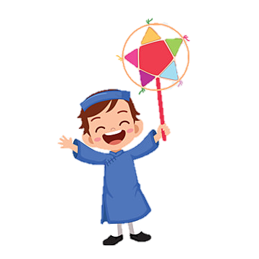
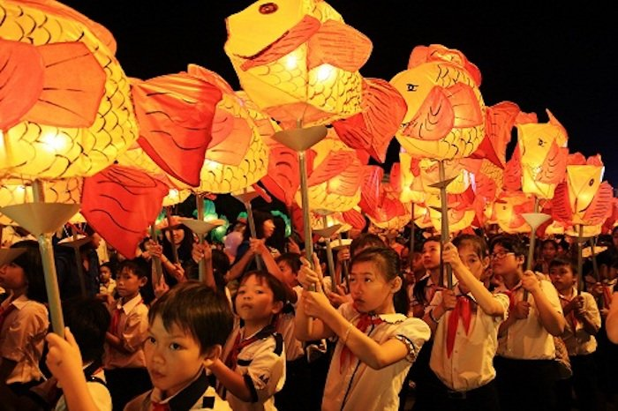
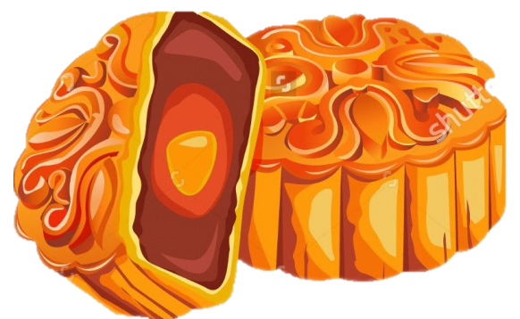
1. Bốn nàng tiên tượng trưng cho những mùa nào trong năm?
→ Bốn nàng tiên tượng trưng cho bốn mùa xuân, hạ, thu, đông.
2. Theo nàng tiên mùa hạ, vì sao thiếu nhi thích mùa thu?
→ Vì không có mùa thu thì không có đêm trăng rằm rước đèn, phá cỗ,…

Slide 21
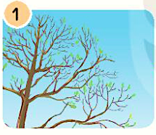
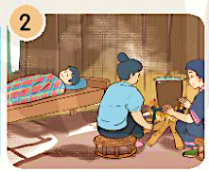
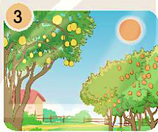
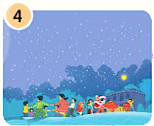
3. Dựa vào bài đọc, nói tên mùa phù hợp với mỗi tranh:
Mùa xuân
Mùa đông
Mùa hè
Mùa thu
4. Vì sao bà Đất nói cả bốn nàng tiên đều có ích và đáng yêu?
→ Xuân làm cho cây lá tươi tốt. Hạ cho trái ngọt, hoa thơm. Thu làm cho trời xanh cao, học sinh nhớ ngày tựu trường. Đông ấp ủ mầm sống để mùa xuân về cây cối đâm chồi nảy lộc.

Slide 22
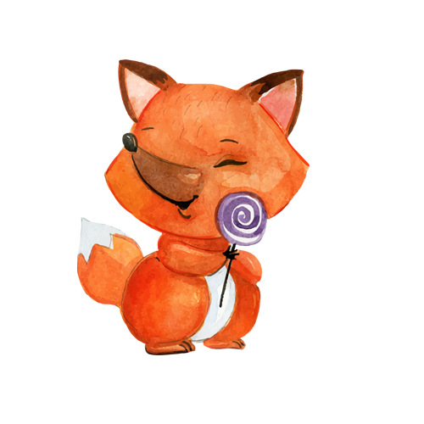
Luyện đọc lại

Slide 23
Cách đọc lời thoại nhân vật
Lời 4 cô tiên: nhí nhảnh, hồn nhiên
Lời bà Đất: trầm lắng

Slide 24
Chuyện bốn mùa
Đọc lại toàn bài
Ngày đầu năm, bốn nàng tiên Xuân, Hạ, Thu, Đông gặp nhau. Đông cầm tay Xuân bảo:
- Chị là người sung sướng nhất. Ai cũng yêu chị. Chị về, cây nào cũng đâm chồi nảy lộc.
Xuân nói:
- Nhưng nhờ có em Hạ, cây trong vườn mới đơm trái ngọt, học sinh mới được nghỉ hè.
Nàng Hạ tinh nghịch xen vào:
- Thế mà thiếu nhi lại thích em thu nhất không có Thu làm sao có đêm trăng rằm rước đèn, phá cỗ, …
Giọng buồn buồn, Đông nói:
- Chỉ có em là chẳng ai yêu.
Thu đặt tay lên vai Đông, thủ thỉ:
- Có em mới có bập bùng bếp lửa nhà sàn, mọi người có giấc ngủ ấm trong chăn.
Bốn nàng tiên mải chuyện trò, không biết bà Đất đã đến từ lúc nào. Bà nói:
- Xuân làm cho cây lá tươi tốt. Hạ cho trái ngọt, hoa thơm. Thu làm cho trời xanh cao, học sinh nhớ ngày tựu trường. Còn cháu Đông, cháu có công ấp ủ mầm sống để mùa xuân về cây cối đâm chồi nảy lộc. Các cháu đều có ích, đều đáng yêu!
(Theo Từ Nguyên Tĩnh)

Slide 25
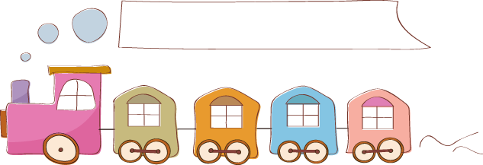
Luyện tập theo văn bản đọc

Slide 26
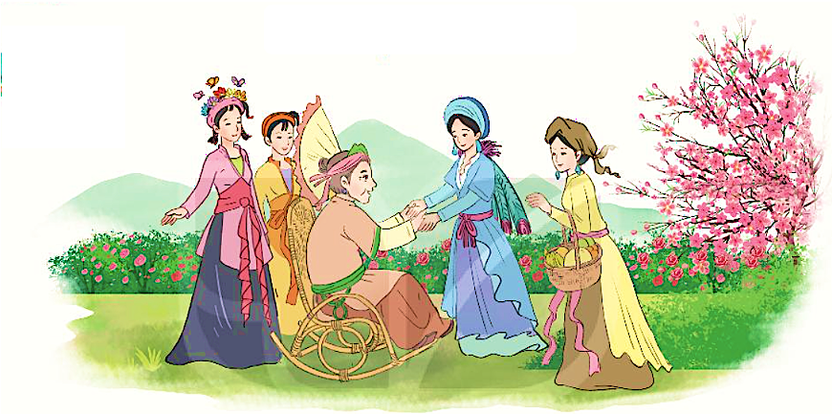
1. Câu nào dưới đây là câu nêu đặc điểm?
a. Bốn nàng tiên cầm tay nhau trò chuyện.
b. Các cháu đều có ích, đều đáng yêu.
2. Trò chơi: Hỏi nhanh đáp đúng
Mùa xuân có gì?
Mùa xuân có (…)

Slide 27
Yêu cầu
cần đạt
01
Đọc đúng rõ ràng câu chuyện
Phân biệt lời người kể chuyện với lời của các nhân vật
02
03
Trả lời được các câu hỏi của bài.
04
Hiểu nội dung bài

Slide 28
Tạm biệt và hẹn gặp lại các con !
Notes:
Bài giảng thiết kế bởi: Hương Thảo - tranthao121004@gmail.com

